Slide 1
Analiza Indywidualna
Extended DISC

Slide 2
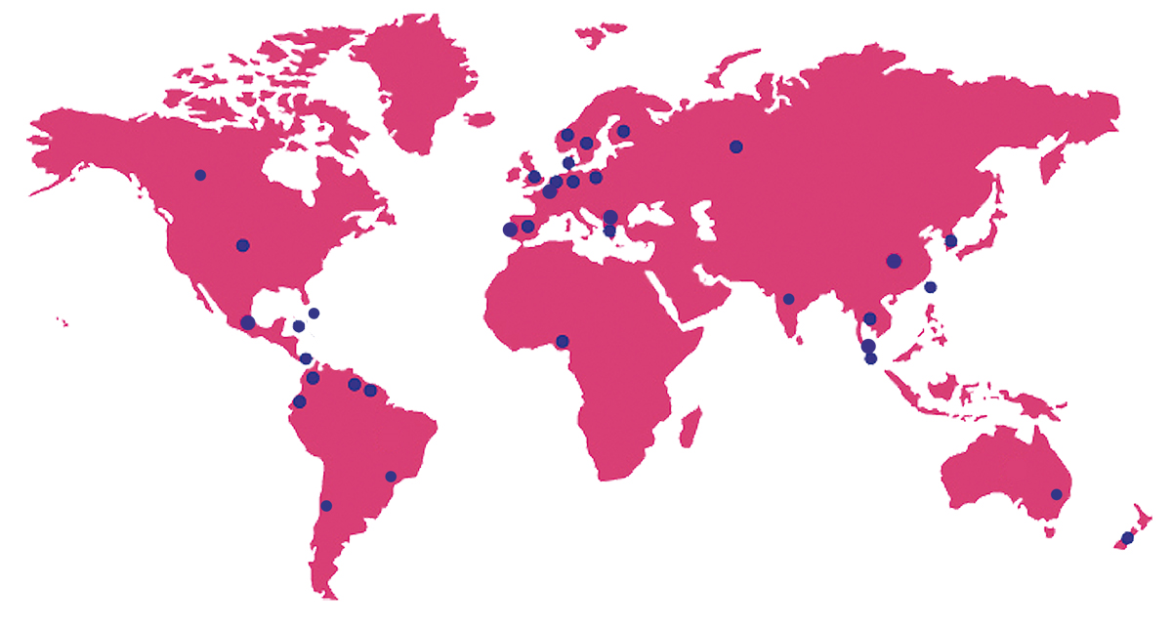

OD 2003
W POLSCE
  Extended DISC
  jest stosowany w ponad 70 krajach na świecie.

Slide 3














Pomaga
Dostarcza
w podejmowaniu trafnych decyzji w różnych obszarach zarządzania ludźmi np.
w doborze pracowników, planowaniu karier, określaniu potrzeb szkoleniowych oraz doskonaleniu pracy zespołowej.
raporty m. in. do
analizy stylów zachowań, budowania świadomości swojego potencjału i talentów, czynników motywacyjnych

Slide 4
Analiza Indywidualna Extended DISC
Co to jest?
Co bada?
Prosty model identyfikujący podstawowe typy zachowań, katalogujący naturalne reakcje respondenta w celu ułatwienia interakcji między ludźmi.
Bada spontaniczną reakcję respondenta na stymulatory
z zewnątrz.

Slide 5


Praca zespołowa
Decyzje rekrutacyjne

Slide 6


Diagnoza talentów
i ocena kompetencji
Zaangażowanie
i satysfakcja pracowników

Slide 7
Teoria
Extended DISC

Slide 8
Historia modelu Extended DISC
Jung:
Die Psychologische Typen
Marston: Emotions of Normal People
DISC System
System Extended DISC
1921
1928
1951
1994
Model opiera się na pracach Carla G. Junga

Slide 9
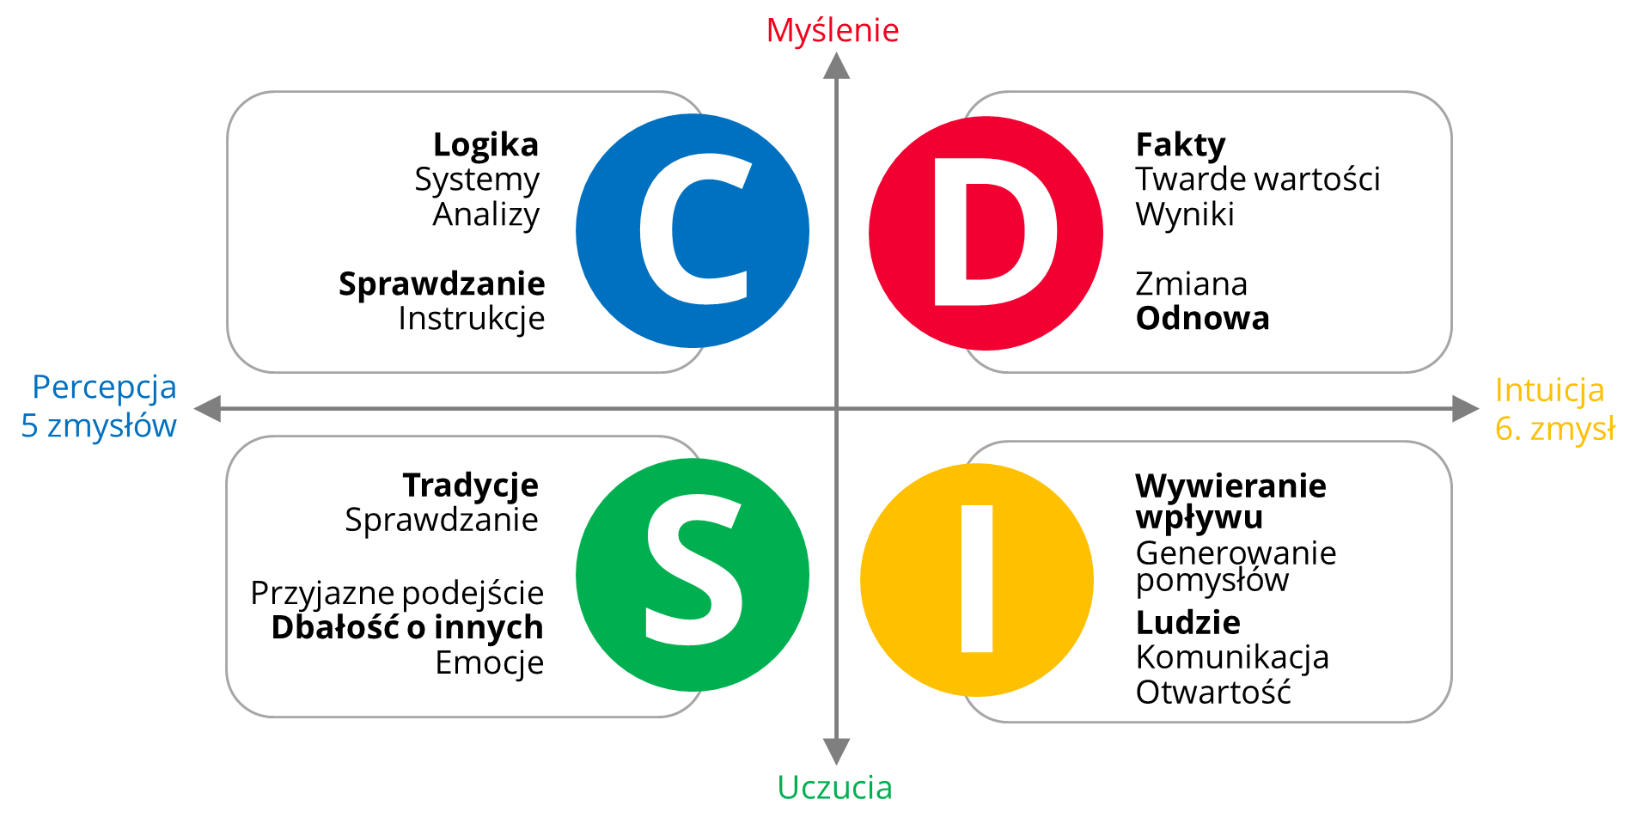
Czterostrefowy model stylów zachowań

Slide 10
Raporty indywidualne
Extended DISC

Slide 11
Analiza Indywidualna Extended DISC
Co to jest?
Co bada?
Prosty model identyfikujący podstawowe typy zachowań, katalogujący naturalne reakcje respondenta w celu ułatwienia interakcji między ludźmi.
Bada spontaniczną reakcję respondenta na stymulatory
z zewnątrz.

Slide 12
Analiza Indywidualna Extended DISC
Czego nie mierzy?
Czego nie robi?
Model jest narzędziem służącym do obserwacji
i analizowania zachowania - nie do analizowania pełnej osobowości respondenta.
Model nie klasyfikuje ludzi na dobrych lub złych ani na mniej lub bardziej inteligentnych.
Nie mierzy wiedzy ani umiejętności zawodowych. Żaden ze stylów zachowań nie jest lepszy, ani gorszy.

Slide 13

Co mierzymy?
Naturalne (Nieświadome) zachowania
Adaptowane (Świadome) zachowania
Zachowania spontaniczne
Rola
w pracy
Zachowania pod presją
Zachowania dostosowane
Mniej stresujące zachowania
Pożądane zachowania
Mniej
energii
Więcej energii
Zachowania naturalne
Kultura organizacyjna

Slide 14
Strony tekstowe
Raportu

Slide 15
Analiza Indywidualna Extended DISC
Budowa raportu
1
Wprowadzenie teoretyczne
Prezentowane treści są wypadkową odpowiedzi
na pytania zawarte w kwestionariuszu analizy behawioralnej Extended DISC. Wyniki analizy Extended DISC nie powinny być jedynym kryterium przy podejmowaniu decyzji personalnych.
Należy je traktować jako uzupełniające źródło informacji przydatnych do doskonalenia skuteczności osobistej i zawodowej.
2
Diament Extended DISC
3
Profile Extended DISC
4
Strony tekstowe
14

Slide 16

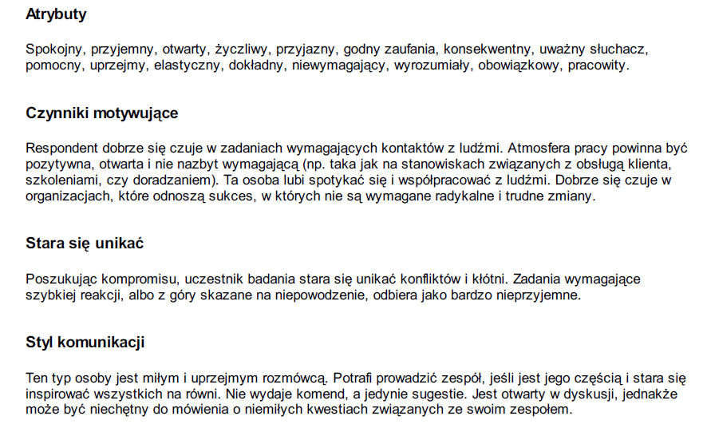
Raporty Indywidualne Extended DISC
Moduły tekstowe
Opis typowych zachowań osób
o podobnym stylu

Slide 17
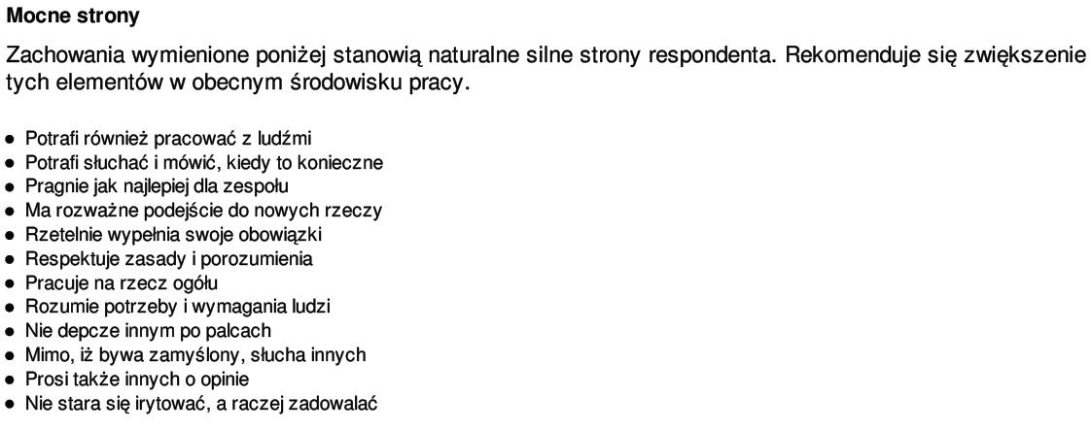
Raporty Indywidualne Extended DISC
Mocne strony

Slide 18
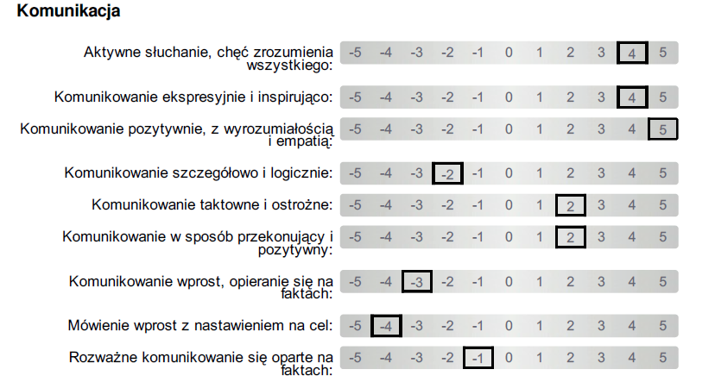
Raporty Indywidualne Extended DISC
Kryteria behawioralne

Slide 19
Raporty Indywidualne Extended DISC
Reakcje na sytuacje stresowe
Jest to opis potencjalnych zagrożeń,
a nie aktualnego stylu achowania!

Slide 20
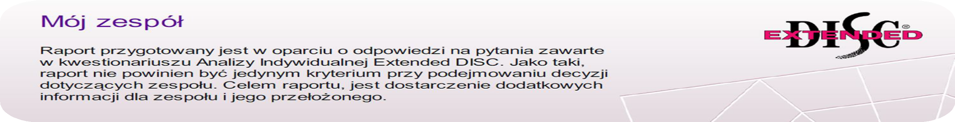

Najczęściej wykorzystywane rodzaje raportów Extended DISC
extended.tools

Slide 21
Raporty zespołowe
Extended DISC

Slide 22
Analiza Zespołu Extended DISC
Co to jest?
Narzędzie do
Kombinacja wyników
Analiz Indywidualnych
Opisuje naturalny styl
zachowania zespołu
Identyfikuje silne strony
każdego członka zespołu
doskonalenia zespołu
poprawiania komunikacji
wewnątrz zespołu
wzrostu efektywności
rozwiązywania problemów
21

Slide 23
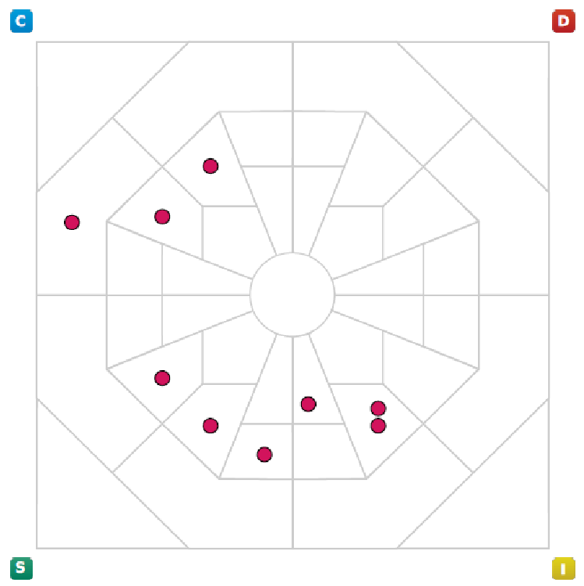

Lider i jego zespół
Jakie są nasze mocne strony?
Jakie są potencjalne pułapki
dla zespołu?
Czy mamy koncentrację jakichś
zachowań?
Jak to wpływa na zespół?
Jakich zachowań nam brakuje?
Jak możemy je zastąpić?
extended.tools
22

Slide 24


Analiza Zespołu Extended DISC
Gdzie można ją wykorzystać?
Rozwój
organizacji
Budowanie
zespołu
Na poziomie
organizacji
Na poziomie
zespołu
Doskonalenie komunikacji w organizacji
Komunikacja
w zespole
Zmiana
W organizacji
Rozwiązywanie
problemów
extended.tools
23

Slide 25
Zastosowanie narzędzi
Extended DISC
w życiu organizacji

Slide 26
Efektywność pracy zespołowej
Wybrane
zastosowania
narzędzi
Extended DISC
Procesy rekrutacyjne
Rozwój kompetencji
- programy szkoleniowe
Planowanie indywidualnego rozwoju
Programy rozwoju talentów
Coaching, mentoring
Audyt potencjału zespołu
Badania klimatu, satysfakcji

Slide 27
Zmiany w strukturze polskiej populacji
wg badań Extended DISC
Zmiany w strukturze
polskiej populacji wg badań Extended DISC

Slide 28
Rozkład stylów zachowań Extended DISC® w Polsce
Stan na 2024 (%)
D – 11,8%
I – 19,4%
S – 45,4%
C – 23,4%

Slide 29
Rozkład stylów zachowań Extended DISC® w Polsce i na Świecie – stan na 2024 (%)
Świat
Polska
8,7% – D
D – 11,8%
26,1% – I
I – 19,4%
34% – S
S – 45,4%
31,2% – C
C – 23,4%

Slide 30




Co to znaczy dla pracodawców?
Szacunek, zaufanie, dobre planowane, praca zespołowa, równowaga między praca a życiem rodzinnym
Co motywuje osoby o danym stylu?
Super atmosfera
i przestrzeń
na nowe pomysły
- Jak najmniej biurokracji
Jasne zasady
i procedury, wysoka jakość, konkretne dane.
Możliwość specjalizacji
Chcemy podejmować
trudne wyzwania
i sami decydować. Cenimy indywidualne cele
i nagrody

Slide 31
Generacje w Polsce (stan na 2020)
D
I
S
C
16%
18%
21%
14%
12%
16%
19%
26%
45%
42%
38%
38%
27%
24%
22%
22%
Urodzeni w <1960
Urodzeni w latach 60
Urodzeni w latach 70
Urodzeni w latach 80

Slide 32
Generacje w Polsce (stan na 2020)
21%
14%
19%
32%
38%
35%
D
I
S
C
22%
19%
Urodzeni w latach 70
Urodzeni w latach 90

Slide 33
Dziękujemy za zainteresowanie
Extended DISC

Slide 34


Masz pytania?
Skontaktuj się z nami!
Jan Kowalski
+22 866 54 75
jan.kowalski@firma.pl
linkedin.com/jankowalski
faceboook.com/jan-kowalski
www.extended.tools

